Slide 1

ТОВАРОВЕДЕНИЕ НЕПРОДОВОЛЬСТВЕННЫХ ТОВАРОВ
МИНСКИЙ ФИЛИАЛ
УО «Белорусский торгово-экономический университет потребительской кооперации»
Модуль 28. Ассортимент швейных изделий
Автор: Машкович Татьяна Васильевна – преподаватель

Slide 2
СОДЕРЖАНИЕ МОДУЛЯ
28.1. Классификация ассортимента швейных изделий
28.2. Характеристика ассортимента верхней одежды
28.3. Характеристика ассортимента легкого платья
28.4. Характеристика ассортимента швейного белья
28.5. Характеристика ассортимента швейных головных уборов

Slide 3

Задачи модуля
В результате изучения данной темы Вы сможете:
Называть и описывать признаки классификации швейных изделий,
Давать характеристику видового ассортимента верхней швейной одежды,
Давать характеристику видового ассортимента легкого платья
Давать характеристику видового ассортимента швейного белья,
Давать характеристику видового ассортимента швейных головных уборов

Slide 4


28.1. Классификация ассортимента швейных изделий
МИНСКИЙ ФИЛИАЛ
УО «Белорусский торгово-экономический университет потребительской кооперации»
Сыцко, В.Е. Товароведение непродовольственных товаров: / В.Е. Сыцко, М.И. Дрозд. – Минск: Выш.школа, 2005. – стр. 160-162

Slide 5
КЛАССЫ по назначению
Бытовые изделия
Спортивные изделия
Производственные (специальные) изделия
Форменные (национальные) изделия
Ассортимент бытовых швейных изделий классифицируется:
по условиям эксплуатации,
материалу изготовления,
половозрастному назначению,
сезонности,
характеру использования,
размерам ,
фасонам и моделям и др.признакам

Slide 6
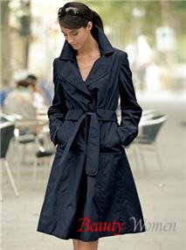
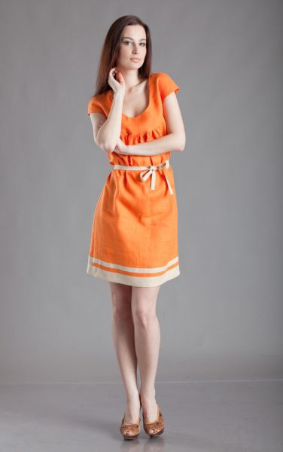
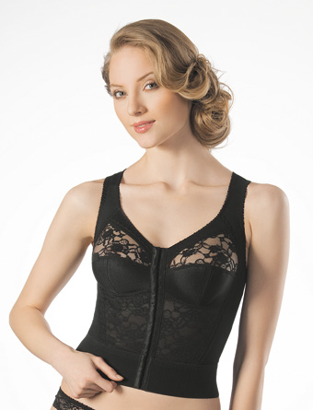
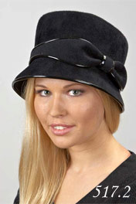
ГРУППЫ по условиям эксплуатации
Верхняя одежда
Легкое платье
Белье
Головные уборы

Slide 7
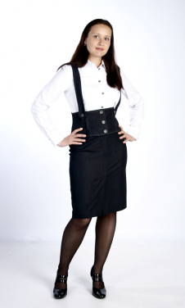
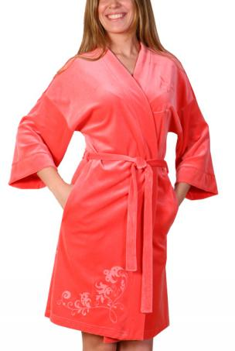
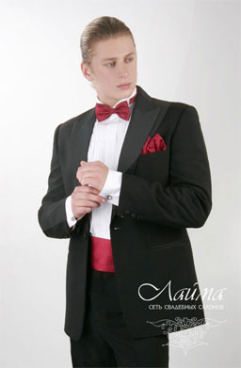
По характеру использования
Повседневные
Домашние
Торжественные

Slide 8
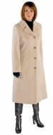
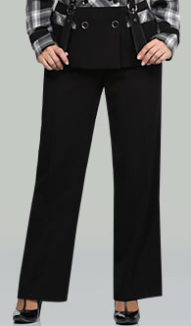
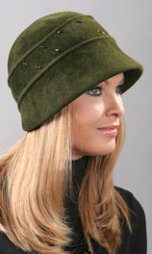
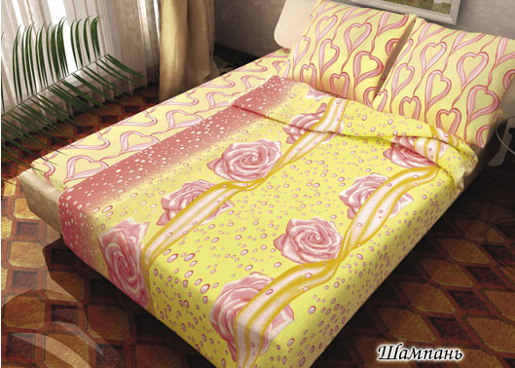
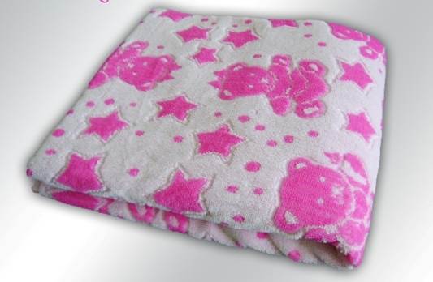
По характеру опоры
Плечевые изделия
Поясные изделия
Головные уборы
Изделия, не относящиеся к одежде

Slide 9
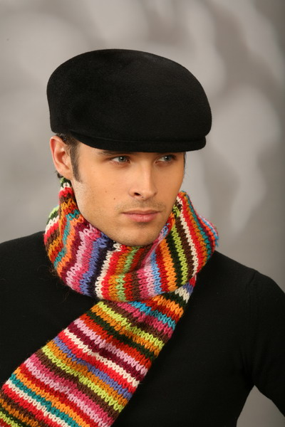
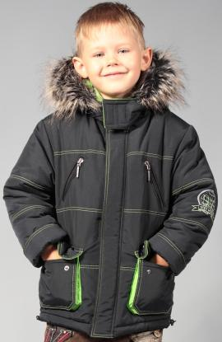
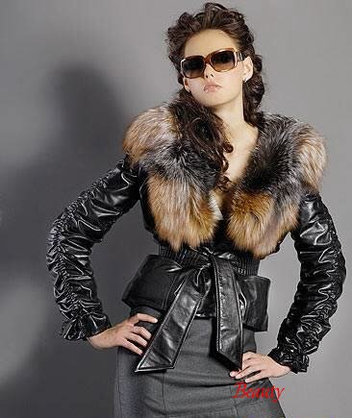
По половозрастному назначению
Мужские
Женские
Детские
Для ясельного возраста
Для дошкольного возраста
Для младшего школьного возраста
Для старшего школьного возраста
Подростковые

Slide 10
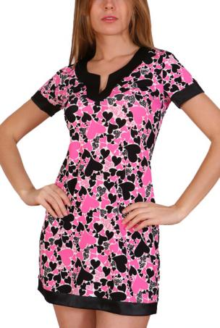
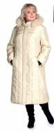
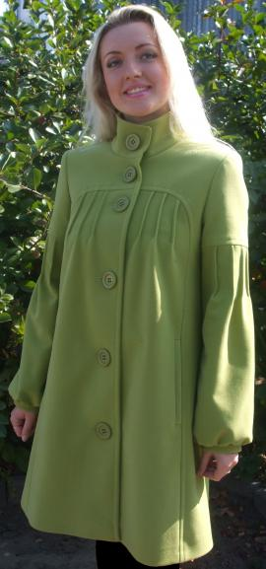
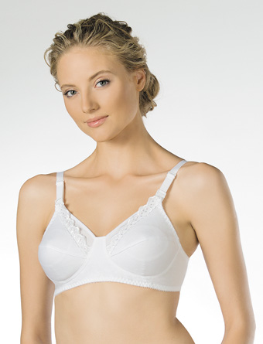
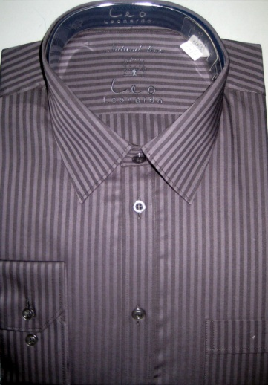
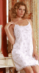
По сезонности
Летние
Зимние
Демисезонные
Круглосезонные

Slide 11


По размерам
Обхват талии у мужчин и детей; обхват бедер с учетом выступания живота у женщин.
Интервал между смежными полнотами 4 см для взрослых,
3 см для детей.
Длина тела человека стоя без обуви от верхушечной точки головы до пола в сантиметрах.
Интервал между смежными ростами 6 см.
Обхват или полуобхват туловища на уровне груди.
Интервал между смежными размерами 4 см.
Основные размерные признаки одежды и некоторых видов белья
Рост
Размер
Полнота
ТИПОВЫЕ ФИГУРЫ ПО РАЗМЕРАМ:
Женские – 84-88-92-96-100-104-108-112-116-120-124-128-132-136
Мужские – 84-88-92-96-100-104-108-112-116-12-124-128
Детские: 52-104
ТИПОВЫЕ ФИГУРЫ ПО ПОЛНОТАМ:
Женские – 88-92-96-100-104-108-112-116-12-124-128-132-136-140-144
Мужские – 70-74-78-82-86-90-94-98-102-106-110-114-118-122-126-130
Детские: для мальчиков 48-90
для девочек 48-84
ТИПОВЫЕ ФИГУРЫ ПО РОСТАМ:
Женские – 146-152-158-164-170-176
Мужские – 158-64-170-176-182-188
Детские: для мальчиков 98-188
для девочек 98-176

Slide 12

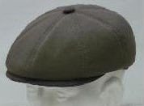
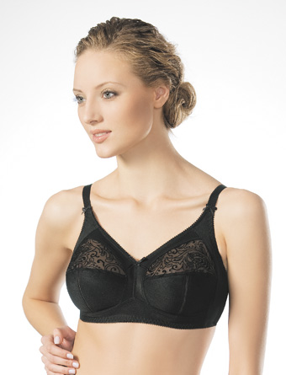
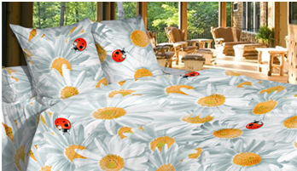
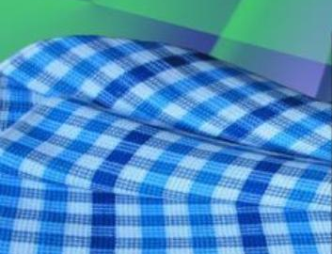
Размер головных уборов определяют по внутренней окружности в см.
Типовые размеры:
Для взрослых: 53-62
Для детей:
школьного возраста и подростков: 50-56
дошкольного возраста: 45-47
Размер бюстгальтера определяют по окружности туловища у основания груди
(…65-70-75-80-85…)
В пределах размера бюстгальтеры делятся по полнотам (AA, A, B, C, D, E, F, G)
Например, 85-С
В мужских сорочках дополнительно указывается
обхват шеи
Например,
170,176 – 96-88-41
Размер постельного и столового белья определяется длиной и шириной

Slide 13
По фасонам
Фасон одежды и некоторых видов белья определяется следующими показателями
Силуэт
Форма
Покрой

Slide 14
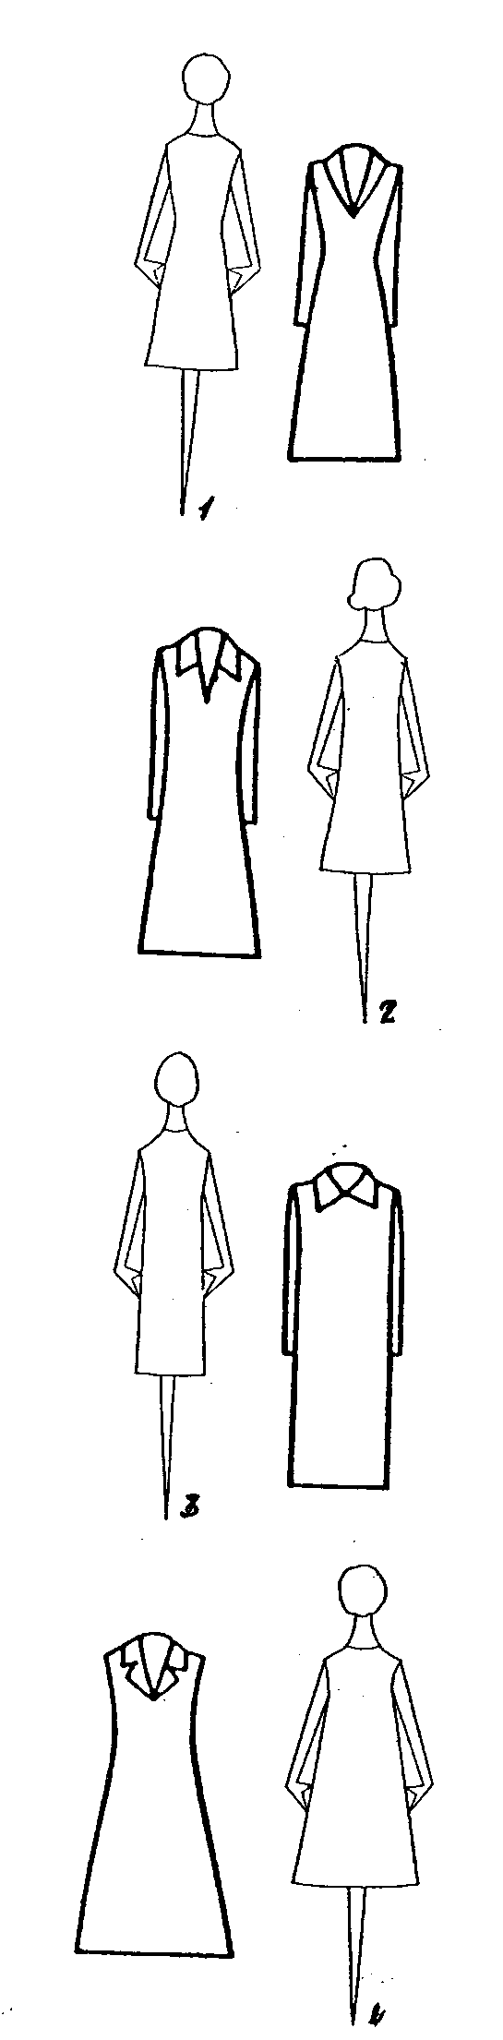
СИЛУЭТ
- плоскостное изображение фигуры человека в одежде, ограниченное силуэтными линиями
По степени прилегания к фигуре в области талии или низа:
Прилегающий Полуприлегающий Прямой Свободный

Slide 15
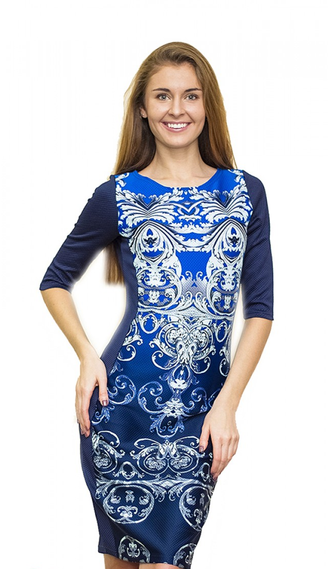
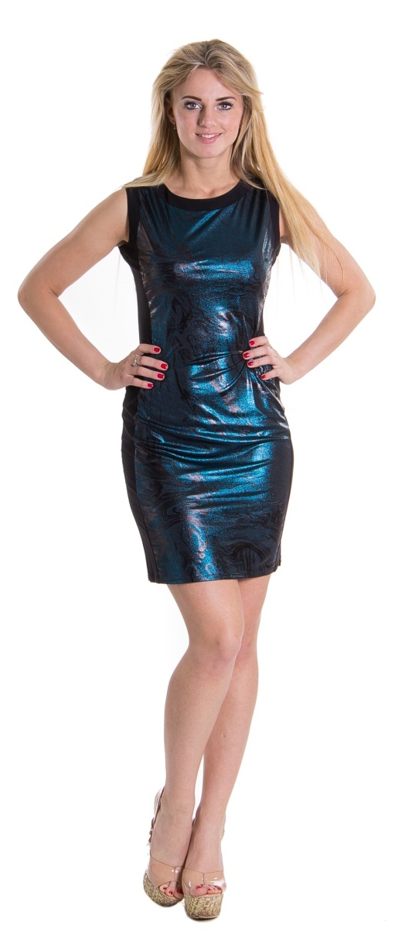
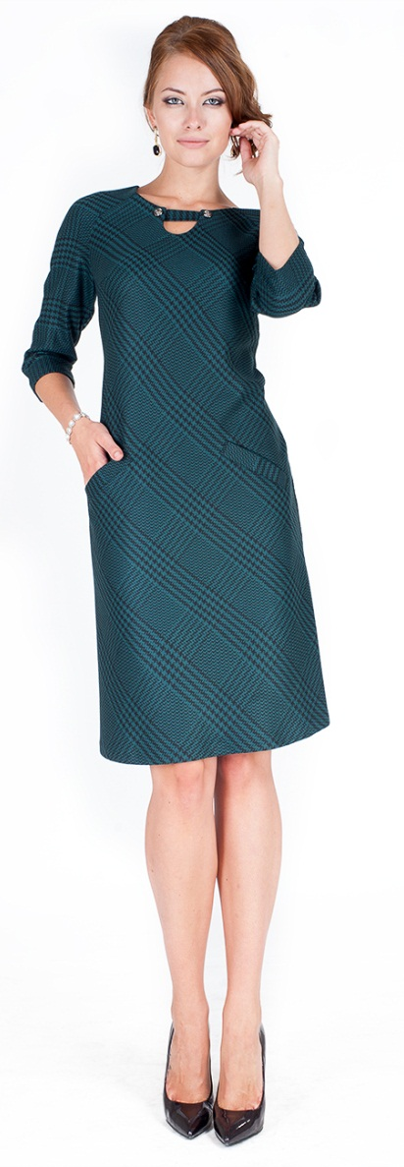
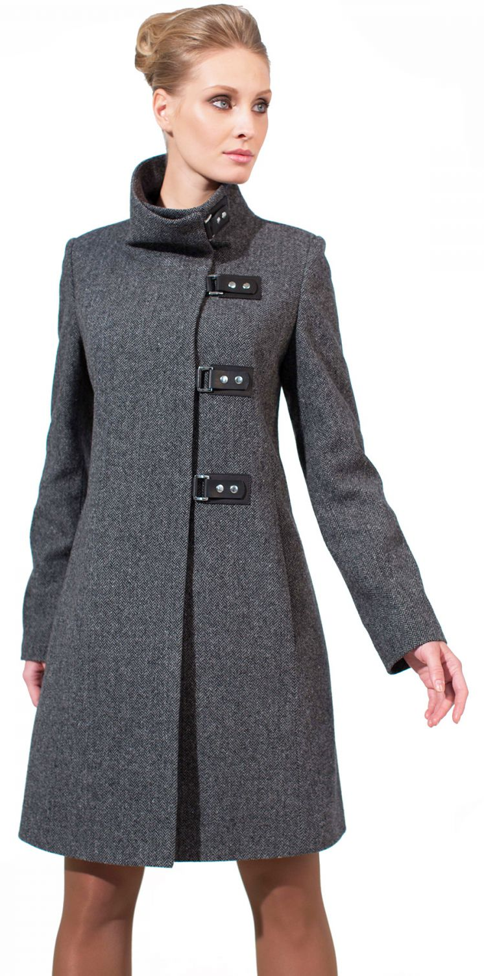
1. ПРИЛЕГАЮЩИЙ СИЛУЭТ
2. ПОЛУПРИЛЕГАЮЩИЙ СИЛУЭТ
плотно облегает по линии талии
имеется некоторая свобода на уровне талии

Slide 16
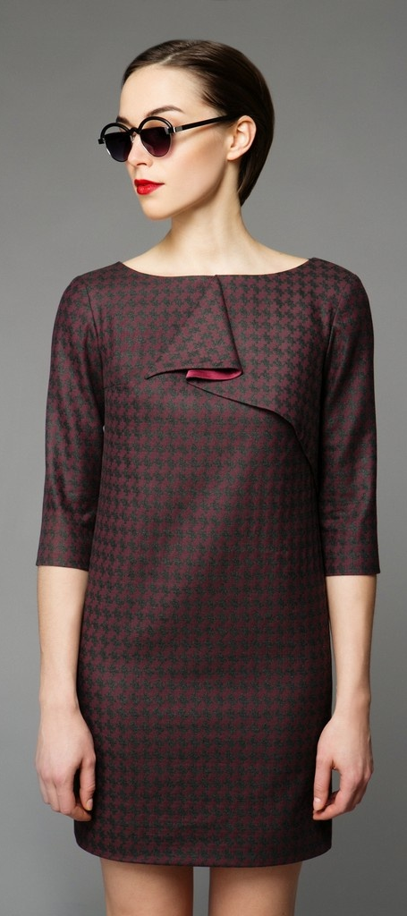
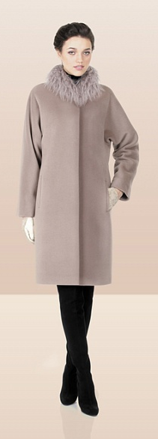
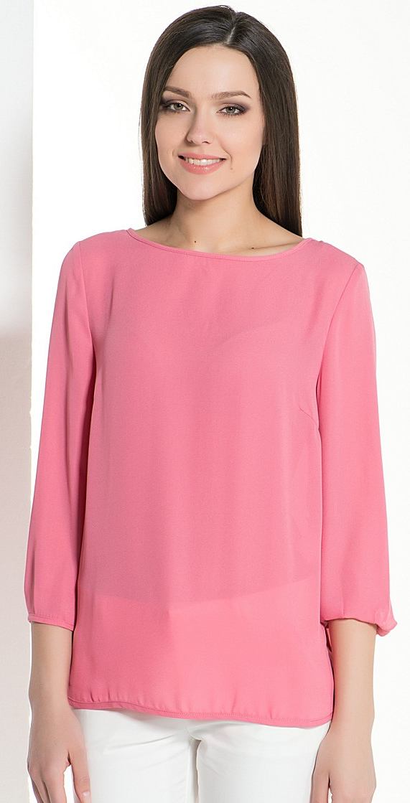
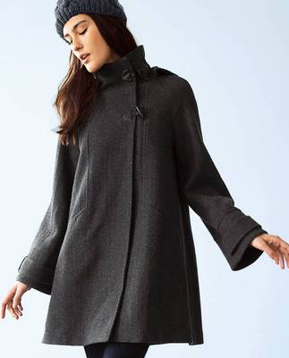
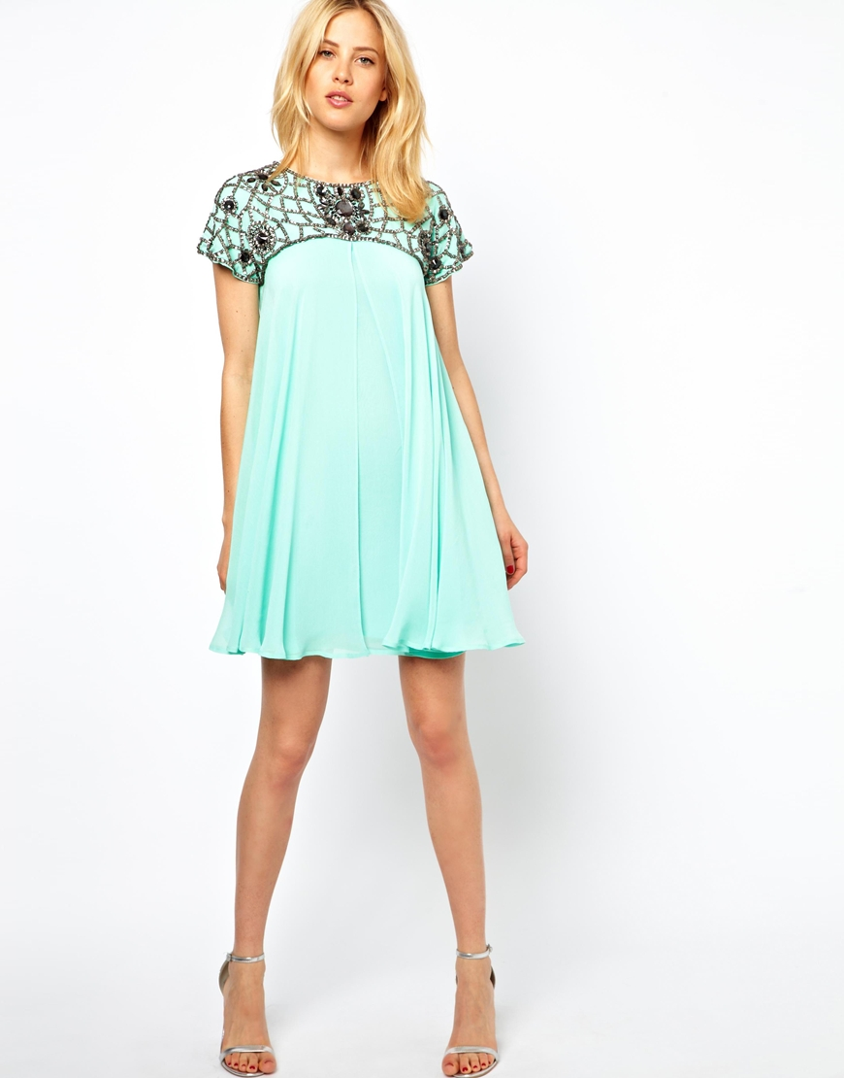
3. ПРЯМОЙ СИЛУЭТ
4. СВОБОДНЫЙ (ТРАПЕЦИЕВИДНЫЙ) СИЛУЭТ
одинаковая ширина на уровне груди,
талии и низа
расширяется к низу от уровня груди

Slide 17
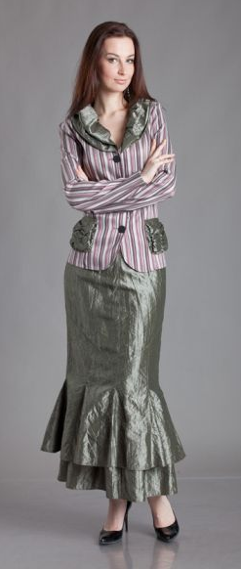
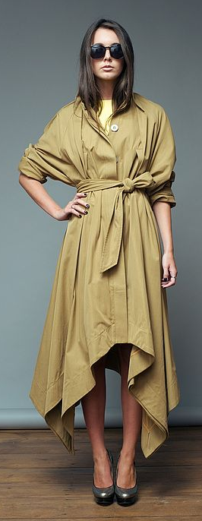
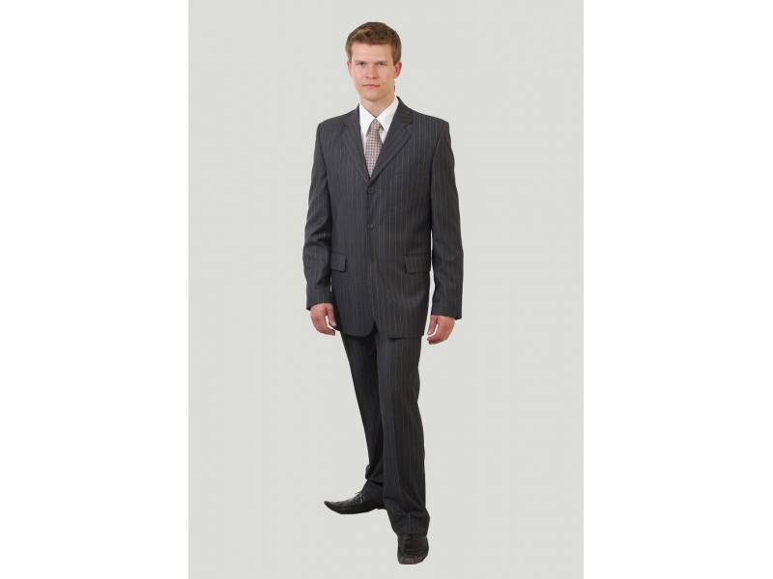
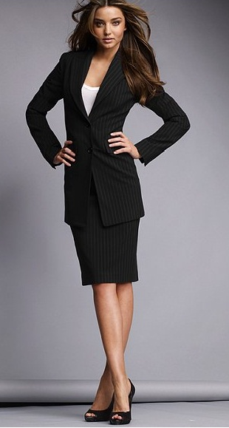
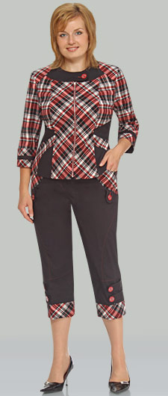
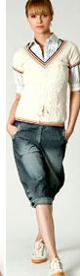
ФОРМА (стиль)
- пространственная поверхность, образованная одеждой на человеке при ее эксплуатации, характеризуется наличием в изделии деталей, создающих конструкцию
Различают 3 стиля одежды:
КЛАССИЧЕСКИЙ (СТРОГИЙ) СТИЛЬ характеризуется простым кроем, строгими линиями, отсутствием отделки
СПОРТИВНЫЙ СТИЛЬ характеризуется наличием накладных карманов, поясов, хлясти-ков, манжет и др. деталей, подчеркивающих строение тела человека
Нажимайте по порядку:
Стиль ФАНТАЗИ характеризуется сложным кроем, наличием разнообразных отделок
классический
спортивный
фантази

Slide 18
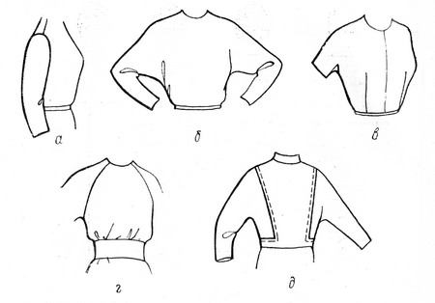
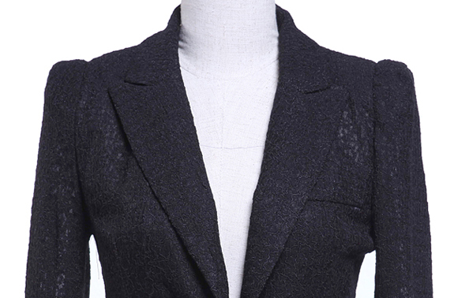
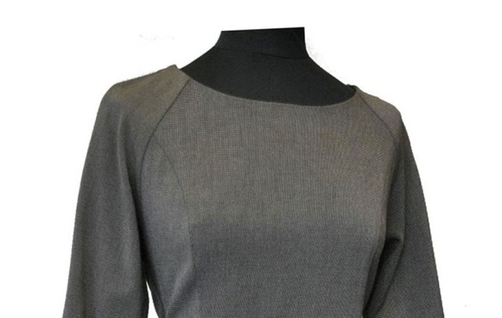
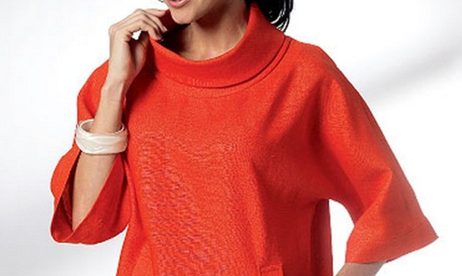
ПОКРОЙ
характеризуется покроем отдельных деталей (воротника, рукавов, карманов и т.д.)
Фасоны рукавов: а – втачной; б,в – цельнокрое-ный; г – реглан; д – комбинированный (кимоно)

Slide 19
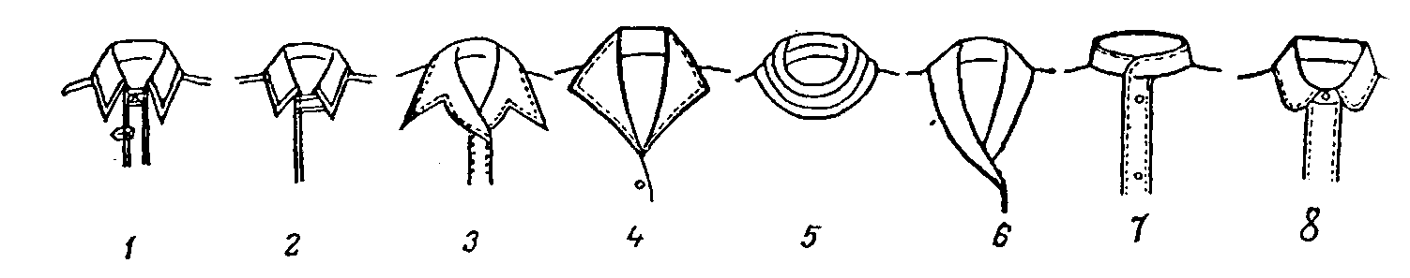
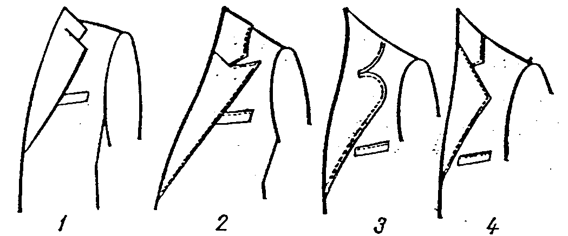
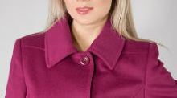
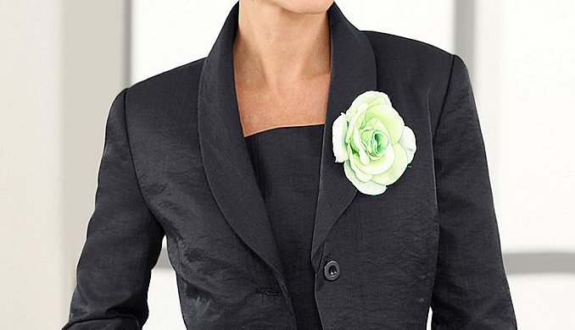
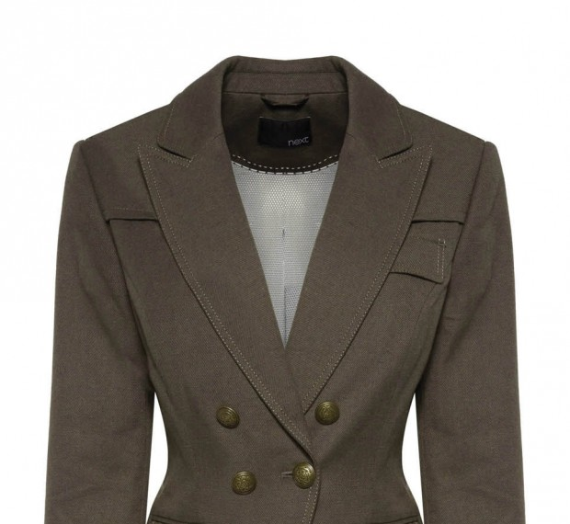


Фасоны воротников: 1,2- отложной на стойке; 3- английского стиля с острыми концами; 4- типа апаш; 5- хомутиком; 6- шалевый; 7- стойка; 8- отложной с закругленными концами
Виды лацканов: 1 — прямоугольный;
2 — заостренный кверху; 3 —закруг-ленный; 4 — скошенный книзу

Slide 20



Фасоны карманов:
1-врезной с клапаном; 2 - в рельефной линии;
3,6 - в рамку; 4 - накладной фигурный;
5,9 - накладной с клапаном; 7 - с листочкой;
8 - комбинированный

Slide 21





Виды полочек и застежек:
1- цельные однобортные; 2 - двубортные с отрезными бочками; 3 - двубортные с петлями воздушными; 4 - однобортные с кокеткой по линии груди и потайной застежкой; 5 - двубортные с руковами реглан; 6 - двубортные с кокетками по линии груди и бедер; 7 - однобортные с кокеткой по линии бедер.

Slide 22









Виды спинок: 1 - цельная; 2 - со швом, переходящим в шлицу; г - с кокеткой, хлястиком и встречной складкой; 4 - с фигурной кокеткой

Slide 23
По отделке
Конструктивно-технологическая отделка
Декоративная отделка
Складки
Плиссировка
Оборки
Гофрировка
Воланы
Рюши
Жабо и др.
Вышивка
Аппликация
Ленты
Кружева
Декоративная фурнитура
Тесьма
Шнуры
Декоративная строчка и др.

Slide 24




Оборки — это различной ширины полосы материала, присборенные с одной стороны и той же стороной притачанные к изделию. Оборки выкраивают по прямой. Полоса ткани должна быть в полтора раза длиннее готовой оборки. Чем тоньше и мягче ткань, тем плотнее она должна быть собрана и тем длиннее выкраиваемая полоса
Оборки:
а) присборенная;
б) плиссированная

Slide 25





Воланы выкраивают прямыми полосами по косой нити или из ткани, выкроенной в форме круга (позволяет избежать лишних швов). Чем меньше внутренний круг, тем пышнее волан. Притачиваемую сторону можно дополнительно собирать частыми складками.

Slide 26




Рюши представляют собой полосы материала, присборенные посередине. Для более равномерного присборивания прокладывают 2-3 параллельных строчки. Их нашивают на деталь сверху. Они могут быть выполнены из материала изделия или из отделочных материалов.
а)
б)
Рюши:
а) простой рюш;
б) фасонный рюш

Slide 27




Складки
«Жабо» (от французского jabot - птичий зоб) - в XVII-XVIII веке так называли очень модные кружевные или кисейные оборки вокруг ворота или на груди мужской сорочки.

Slide 28




Плиссе: складки расположены «лежа» и параллельно, их ширина больше подгиба (например, складка – 1,4 см, подгиб – 1 см).
Гофре: складки и подгибы одинаковые (например, складка – 1,6 см, подгиб – 1,6 см). Часто они «стоят» под углом, что визуально создает эффект «гармошки».

Slide 29




Кружево
Аппликация

Slide 30












Вышивка
Нажимайте по порядку:
Ришелье - ажурная и изысканная вышивка. Основные линии узора обшиваются гладьевым валиком, после чего ткань вырезается. При этом на местах вырезанной ткани могут прокладываться бриды - обметанные воздушные строчки, которые служат для соединения противоположных сторон ткани
гладью
стеклярусом
пайетками
бисером
Ришелье

Slide 31
28.2. Характеристика ассортимента верхней одежды
МИНСКИЙ ФИЛИАЛ
УО «Белорусский торгово-экономический университет потребительской кооперации»
Сыцко, В.Е. Товароведение непродовольственных товаров: / В.Е. Сыцко, М.И. Дрозд. – Минск: Выш.школа, 2005. – стр. 163-165

Slide 32





ПАЛЬТО
- швейная плечевая одежда с рукавами, с разрезом по всей длине спереди для ношения вне помещения

Slide 33




ПОЛУПАЛЬТО
- укороченное пальто

Slide 34




ПЛАЩ
- швейная плечевая одежда с рукавами, с застежкой по всей длине спереди для защиты от осадков, изготавливается из плащевой ткани

Slide 35



НАКИДКА
- швейная плечевая одежда свободной формы без рукавов и пройм. Разновидности – пелерина и пончо

Slide 36


КУРТКА
- швейная плечевая одежда с рукавами, разрезом спереди по всей длине, застежкой, не имеющая жестко фиксированной формы

Slide 37



КУРТКА
- швейная плечевая одежда с рукавами, разрезом спереди по всей длине, застежкой, не имеющая жестко фиксированной формы
Куртка-ветровка

Slide 38








ПИДЖАК
- швейная плечевая преимущественно мужская одежда жестко фиксированной формы с длинными рукавами, разрезом спереди по всей длине, застежкой, на подкладке, закрывающая туловище и частично бедра
Смокинг Фрак Фрак-визитка Сюртук
Разновидности

Slide 39



ЖАКЕТ
- швейная плечевая женская одежда с рукавами различной длины, разрезом спереди по всей длине, застежкой или без, на подкладке или без. Разновидности –болеро, фигаро, блузон.

Slide 40




ЖИЛЕТ
- швейная плечевая одежда без рукавов, с застежкой спереди по всей длине.

Slide 41



































БРЮКИ
- швейная поясная одежда, закрывающая нижнюю часть туловища и ноги каждую по отдельности
Шорты - самые короткие из брюк
Бриджи - короткие брюки до или чуть ниже колен, плотно охватывающие ноги
Джинсы – брюки из джинсовой ткани, отличающиеся своим удобным кроем и ладно сидящие на фигуре
Сигареты - равномерно узкие, у лодыжек образующие складки-заломы, которые носят с туфлями на высоком каблуке или заправленными в сапоги
"Марлен" (названы в честь Марлен Дитрих) - прямые широкие брюки, плотно сидящие на талии, длинной до пола. Они могут быть струящимися, из шелка или тонкого крепа, или мягко ниспадающими, с манжетами и заглаженной стрелкой - из "мужской" костюмной ткани в тонкую полоску
Классика - это брюки прямого покроя без карманов
Бананы - имеют форму, напоминающую банан
Ретро - в стиле ретро с высоким поясом, складками, заложенными у талии, расширенные по бедрам
Кюлоты – широкие брюки несколько ниже колен
Брюки типа рейтуз шьют из эластичной ткани, на штрипках, они предназначены для улицы и городского туризма
Галифе - плотно обтягивающие голени и широкие в бедрах (их раньше носили в основном военные, теперь надевают и женщины)
Бермуды - строгие шорты чуть выше колен, выполненные из строгих плотных материалов
Юбка-брюки конструктивно выполняется как брюки и производит впечатление длинной или короткой юбки со складками
Клёш - слегка расклешенные, расклешенные от колена или от середины бедра брюки
Капри – брюки ниже колена, но не ниже середины икры
Брюки 7/8 – брюки, не доходящие до щиколотки
Брюки нормальной длины
Брюки укороченные
бананы
шорты
ретро
кюлоты
галифе
бермуды
сигареты
бриджи
джинсы
капри
«Марлен»
типа рейтуз
клёш
юбка-брюки
классика
брюки 7/8
Нажимайте по порядку

Slide 42


















ЮБКА
- женское швейное изделие, закрывающее нижнюю часть туловища и ноги вместе
Юбка-полусолнце — её конструкция представляет на плоскости полукруг
Юбка-солнце — её конструкция представляет на плоскости круг
Юбка-карандаш — узкая, облегающая бедра юбка обычно длиной до колена
Юбка-тюльпан - фасон визуально похож на перевернутую чашечку цветка тюльпан
Юбка-колокол — облегает по талии и расширяется к линии низа, силуэт напоминает цветок колокольчика или перевернутый бокал
Юбка-пачка — или юбка tutu, это пышная юбка на поясе или эластичной резинке, выполненная из нескольких слоев тонкой прозрачной ткани
Юбка-годе — строгий и консервативный силуэт, длина до колена, а неотъемлемые воланы — до середины голени
Разновидности
юбка-тюльпан
юбка-карандаш
юбка-колокол
юбка-солнце
юбка-полусолнце
юбка-годе
юбка-пачка
Нажимайте по порядку

Slide 43





КОСТЮМ
- комплект одежды, состоящий из нескольких предметов – пиджака и брюк, жакета и юбки, пиджака, жилета и брюк и т.д.
Виды мужских костюмов:
Формальный костюм (фрак, визитка и смокинг) - предназначен для особо торжественных мероприятий;
Официальный деловой костюм (двойка или тройка): пиджак и брюки в костюме-двойке всегда сшиты из одной ткани, допускается ткань в тонкую полоску;
Неофициальный костюм: пиджак и брюки могут быть разного цвета, ткани более легкие, объемные, с различными модными отделками.

Slide 44




КОМБИНЕЗОН
- швейное изделие, состоящее из лифа с рукавами и брюк, шорт, рейтуз, трусов, объединенных в одно целое

Slide 45




ПОЛУКОМБИНЕЗОН
- швейное изделие, состоящее из лифа без рукавов и брюк, шорт, рейтуз, трусов, объединенных в одно целое.

Slide 46
28.3. Характеристика ассортимента легкого платья
МИНСКИЙ ФИЛИАЛ
УО «Белорусский торгово-экономический университет потребительской кооперации»
Сыцко, В.Е. Товароведение непродовольственных товаров: / В.Е. Сыцко, М.И. Дрозд. – Минск: Выш.школа, 2005. – стр. 165-167

Slide 47



БЛУЗКА
- женское швейное изделие, представляющее собой лиф платья

Slide 48



ТУНИКА:
в настоящее время так называют прямую, неразъемную спереди одежду, чаще всего без воротника, с рукавами или без них, с одним или двумя боковыми разрезами. Длина разная, но всегда ниже линии бедер.

Slide 49



ТОП
- женская и девичья одежда, покрывающая туловище частично или полностью, без рукавов, на бретелях или без, с застежкой или без, надеваемая на корсетное изделие или непосредственно на тело.

Slide 50




ПЛАТЬЕ
- женское швейное изделие, состоящее из лифа и юбки, объединенных в одно целое

Slide 51





САРАФАН
- платье без рукавов и воротника, с глубокими вырезами в проймах и горловине, может быть на бретелях.

Slide 52



ПЛАТЬЕ-КОСТЮМ
- комплект, состоящий из платья или сарафана и жакета

Slide 53




ПЛАТЬЕ-ХАЛАТ
- платье с разрезом спереди по всей длине

Slide 54




ХАЛАТ
- домашняя одежда с разрезом спереди по всей длине, с застежкой или поясом.

Slide 55



ПЕНЬЮАР
- нарядный домашний халат для утреннего туалета из легкой шелковой ткани.

Slide 56



ФИГАРО
БОЛЕРО
короткий жакет до линии талии или выше. Носится поверх блузки или платья.
плечевая одежда с рукавами, разрезом спереди по всей длине, с застежкой или без, покрывающая лиф частично.

Slide 57



ФАРТУК
- швейная одежда для предохранения от загрязнения

Slide 58
28.4. Характеристика ассортимента швейного белья
МИНСКИЙ ФИЛИАЛ
УО «Белорусский торгово-экономический университет потребительской кооперации»
Сыцко, В.Е. Товароведение непродовольственных товаров: / В.Е. Сыцко, М.И. Дрозд. – Минск: Выш.школа, 2005. – стр. 167-169

Slide 59



1.Бельё верхнее
СОРОЧКА ВЕРХНЯЯ МУЖСКАЯ
- изделие с рукавами, застежкой, воротником, покрывающее туловище и частично бедра

Slide 60




ПИЖАМА
- комплект для сна, состоящий из куртки или блузы и коротких или длинных брюк.

Slide 61



МАНИШКА
легкая мужская и женская одежда без рукавов с воротником или без, которая надевается поверх нательного белья и заменяет верхнюю сорочку.
НАКЛАДНЫЕ
МАНЖЕТЫ

Slide 62




2.Бельё нательное
СОРОЧКА НОЧНАЯ
ГАРНИТУР
нарядное дневное белье, состоящее из сорочки на бретелях или плечиках или майки и трусов.

Slide 63





ТРУСЫ
КОМБИНАЦИЯ

Slide 64






3.Бельё для новорожденных
распашонка
рукавички
комбинезон
чепчики
ползунки
пеленки

Slide 65





3.Бельё для новорожденных
Спальный
мешок
рубашечка
конверт
кофточка

Slide 66














4. Корсетные изделия
БЮСТГАЛЬТЕР
- корсетное изделие для поддержания и придания формы груди
Бюстгальтер для кормящих мам: чашки имеют отстеги-вающуюся верхнюю часть
Push-up (пуш-ап) в переводе с англ.яз. означает «вперед и вверх». Бюстгальтер на косточках приподнимает грудь, чашечки треугольной формы (с дополнительными вкладышами или без) визуально придают дополнительный объем
«Балконет» (от фр. balconnet — полка) имеет чашечки, по форме напоминающие балкончики, в которые погружена грудь. Этот бюстгальтер с широко расставленными бретелями позволяет максимально обнажить линию декольте и визуально увеличить грудь, придав ей пышность и объем. В таких бюстгальтерах часто предусмотрены отстегивающиеся бретели.
Бюстгальтер-чашки (силиконовый бюстгальтер- «невидимка») без бретелей и застежки на спине. Бюстгальтер состоит из двух тонких, выполненных на основе текстурированной ткани и без силиконовых наполнителей, чашек, передней застежки.
Бюстье (от фр. bustier) – бюстгальтер с удлиненным станом из ткани
идеально подходит для женщин с пышным бюстом. Чашечки большего объема обеспечивают более основательную поддержку. Это облегченный бюстгальтер с использованием различных материалов без применения формообразующих деталей.
Разновидности
с мягкой чашкой
Push-up (пуш-ап)
«Балконет»
бюстгальтер-чашки
для кормящих
бюстье
Нажимайте по порядку

Slide 67



КОРСЕТ
- изделие, покрывающее туловище от нижнего основания грудных желез до подъягодичной складки (в настоящее время – обычно выше).

Slide 68


ПОЛУКОРСЕТ
- изделие, покрывающее туловище от талии до подъягодичной складки. Служит также для держания чулок.
Корсетный пояс

Slide 69



ГРАЦИЯ
- изделие, покрывающее туловище от верхнего основания грудных желез до подъягодичной складки. Служит также для держания чулок.

Slide 70

ПОЛУГРАЦИЯ
- изделие, закрывающее туловище от верхнего основания грудных желез до талии.

Slide 71




ГРАЦИЯ-ТРУСЫ
- грация, объединенная с трусами.

Slide 72





ГРАЦИЯ-ПАНТАЛОНЫ
ПОЯС
ДЛЯ ЧУЛОК

Slide 73



КОРСЕТНЫЕ ТРУСЫ

Slide 74




КОРСЕТНЫЕ ПАНТАЛОНЫ
БАНДАЖ

Slide 75






КОРРЕКТИРУЮЩАЯ ЮБКА
КОРСЕТНАЯ КОМБИНАЦИЯ

Slide 76

5. Постельное белье
Размер постельного белья 1.5 спального
Пододеяльник - 150х215 см, простыня - 150х215 см, наволочка (2 шт.) - 70х70 см. Размер постельного белья 2-х спального
Пододеяльник - 180х220 см, простыня - 180х220 см, наволочка (2 шт.) - 70х70 см. Размер постельного белья 2-х спального с европростыней
Пододеяльник - 180х220 см, простыня - 220х240 см, наволочка (2 шт.) - 70х70 см. Размер семейного постельного белья (дуэт)
Пододеяльник - 150х215 см (2 шт.), простыня - 220х240 см, наволочка (2 шт.) - 70х70 см. Размер постельного белья Евро
Пододеяльник - 200х220 см, простыня - 220х240 см, наволочка (2 шт.) - 70х70 см.

Slide 77


6. Столовое белье

Slide 78
28.5. Характеристика ассортимента швейных головных уборов
МИНСКИЙ ФИЛИАЛ
УО «Белорусский торгово-экономический университет потребительской кооперации»
Сыцко, В.Е. Товароведение непродовольственных товаров: / В.Е. Сыцко, М.И. Дрозд. – Минск: Выш.школа, 2005. – стр. 171-172

Slide 79
Ассортимент головных уборов классифицируется по следующим признакам:
по полу и возрасту потребителей: мужские, женские и детские;
по времени использования: зимние, летние, демисезонные;
по виду применяемых материалов: используют разнообразные хлопчатобумажные, шерстяные, шелковые, льняные ткани, искусственный мех, фетр, велюр, кожу, соломку и др.;
по назначению: повседневные, нарядные, для летнего отдыха, спортивные;
по форме: строгие, спортивные, «фантази»;
по обработке: мягкие, полужесткие, жесткие;
по характеру отделки поверхности: гладкие, ворсовые, со стриженым и нестриженым ворсом; ворсовые пуховые шляпы подразделяют на следующие виды: замшевые - шляпы с коротко срезанным отшлифованным равномерным ворсом; велюровые - с равномерно подстриженным густым ворсом высотой до 2 мм;
по отделке: гладкокрашеные, набивные, меланжевые и др.; используют разнообразные отделочные материалы: цветы из тканей, фетра, эгреты из перьев, банты, ремешки, пряжки и др.;
по размерам: размеры головных уборов для взрослых — с 53-го по 62-й, для подростков и детей школьного возраста - с 50-го по 56-й; для детей дошкольного возраста - с 45-го по 47-й.
Головные уборы выпускают трех групп сложности - первой, второй и третьей.

Slide 80








ШЛЯПА
- головной убор с головками различных форм и размеров, состоящая из отдельных деталей или цельная, с полями различной ширины.

Slide 81



УШАНКА
- головной убор с козырьком и бортиком с наушниками.

Slide 82



БЕРЕТ
- мягкий головной убор округлой или овальной формы с загнутыми внутрь краями.

Slide 83





КЕПИ
- мягкий головной убор с козырьком и узким околышем.
Бейсболка
Жокейка

Slide 84


КЕПИ-БЕРЕТ
- разновидность кепи – головной убор с головкой в форме мягкого или жесткого кроеного берета с козырьком.

Slide 85



ПАНАМА
- летняя шляпа с полями, выполненная из ткани, соломки или других материалов (например, поливинилхлоридной пленки).

Slide 86







ФУРАЖКА
ТЮБЕТЕЙКА
бескозырка
капитанка

Slide 87


Практическое задание
Выполните задание по Модулю 28,
которое находится в практическом разделе
Формат выполнения задания – файл word

Slide 88

Вопросы для самоконтроля:
Назовите признаки классификации швейных изделий
Как подразделяются швейные изделия по половозрастному назначению?
Назовите основные размерные признаки одежды
Что такое размер?
Чем определяется фасон одежды?
Назовите виды отделки швейных изделий
Перечислите виды верхней швейной одежды
В чем отличие жакета от пиджака?
Перечислите виды легкого платья?
В чем отличие платья от сарафана?
Перечислите виды корсетных изделий
Что такое грация?
Назовите виды швейных головных уборов
Что представляет собой берет?

Slide 89


Литература:
Сыцко, В.Е. Товароведение непродоволь-ственных товаров: / В.Е. Сыцко, М.И. Дрозд. – Минск: Выш.школа, 2005. – стр. 160-169, 170-172
Выполните задания теста по Модулю 28

Slide 90

МИНСКИЙ ФИЛИАЛ
УО «Белорусский торгово-экономический университет потребительской кооперации»
Автор:
Машкович Татьяна Васильевна,
преподаватель высшей квалификационной категории
E-mail: mashkovich1978@mail.ru

